Slide 1
JavaによるRDFの処理入門
2021年1月22日（金）版
古崎研
大阪電気通信大学
情報通信工学部 情報工学科
古崎晃司

Slide 2
概要
解説内容
開発に必要な環境設定の確認
サンプルプログラムの解説
進め方
前のPCでプログラムを動作させながら，コードのポイントとなる部分を中心に解説する．
環境設定ができていたら，手元のプログラムと見比べながら聞くと良い．
環境が未設定の場合は，GitHub上のコードを見ながら聞く

Slide 3
必要なソフトウェア
Java（Open JDKを使用）
Eclipse（Javaの開発環境）
Jena（RDF処理用Javaライブラリ）
Fuseki（RDFデータベース）

Slide 4
Javaのインストール確認
Javaのインストール確認
コマンドプロンプトで， >java -version
を実行する．
Javaがインストールされていれば，バージョンが表示される．
エラーが出たら，Javaはインストールされていないので，次頁以降の手順でOpen JDKをインストールする
（参考）Open JDKのインストール
Windows 版 OpenJDK インストール手順https://qiita.com/ryo-sato/items/87d05021fcc0519e8828

Slide 5
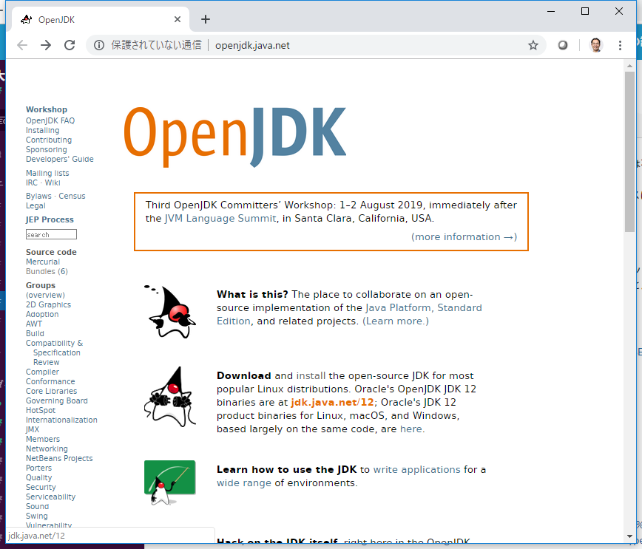
Open JDKのインストール
１．ブラウザで，http://openjdk.java.net/ を開く
２．Downloadの ところにある jdk.java.net/XX のリンクをクリック
※XXには，その時点 での最新安定板の 番号が入る
→以下の説明では， XX=12としている が，その時点の 最新版に適時読み替えること

Slide 6
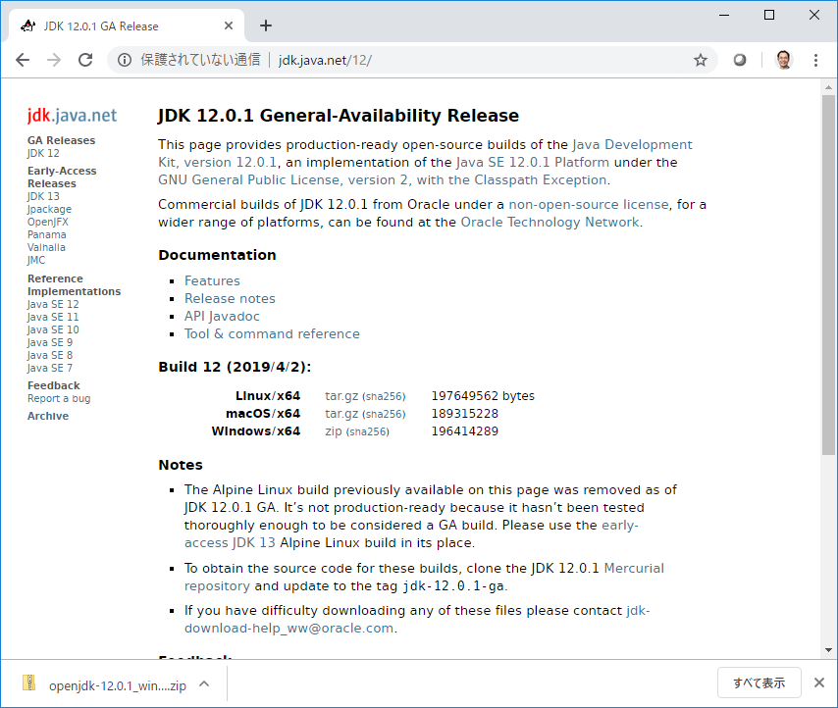
Open JDKのインストール
１．ブラウザで，http://openjdk.java.net/ を開く
２．Downloadの ところにある jdk.java.net/XX のリンクをクリック
３．開いたページで Windows / x64 zip を ダウンロードする

Slide 7
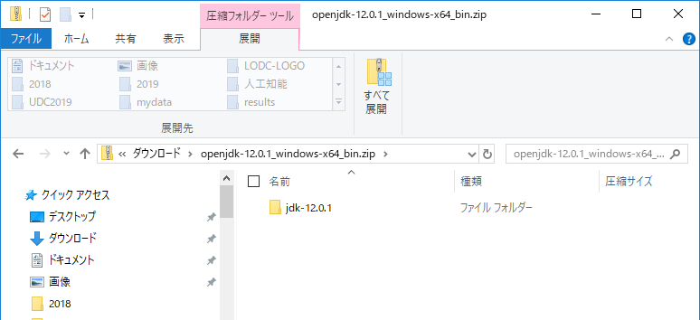
Open JDKのインストール
４．ダウンロードしたZIPファイル （openjdk-12.0.1_windows-x64_bin.zip） を適当なフォルダに展開する．
C:\ や D:\ の直下を推奨

Slide 8
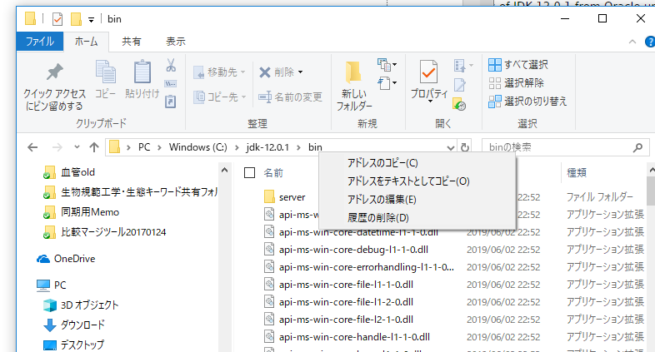
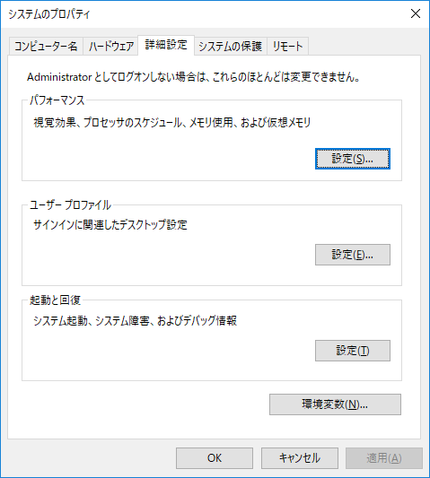
Open JDKのインストール
５．解凍されたできたフォルダ（jdk-12.0.1）の下にあるbinフォルダのアドレスを「テキストとしてコピー」する
６．システムのプロパティの「環境変数」のPATHに，５．のアドレスを追加
７．コマンドプロンプトでJava -version を実行し，正しくインストールできたことを確認する．

Slide 9
Javaの開発環境（Eclipse） のインストール
http://mergedoc.osdn.jp/ から「 Pleiades All in One ダウンロード」の 「Eclipse 2019-09」を選択
JavaのFull EditonのZIPファイルをダウンロード
ZIPを解凍して，適当なフォルダにおけばインストール完了
※ZIPを解凍する際，Windowsの標準の「展開」で， うまくいかないときは，別の解凍ソフト（7Zipなど） を使えばOK

Slide 11
基本的なサンプルプログラムの概要解説

Slide 12
サンプルプログラムの実行
それぞれのプログラムを選択し， 右クリック＞実行＞Javaアプリケーション で実行してみる
readRDF.java RDFファイルを読み込み，別の形式で保存する．
searchRDF.java 読み込んだRDFに対して，検索を行う
searchRDFusingSPARQL.java 読み込んだRDFに対して，SPARQLで検索を行う．
searchRDFfromSPARQLendpoint.java SPARQLエンドポイントに対してSPARQLクエリで検索する ※研究室内からの実行時にProxy設定が必要【後述】
mappingWithLODbySPARQL.java 【New！】 単語一覧を読み込み，LODで対応するデータ検索・マッピングする．
linkingLODsample.java 【New！】 テキストファイル内で，LODで定義されている用語をリンクする．

Slide 13
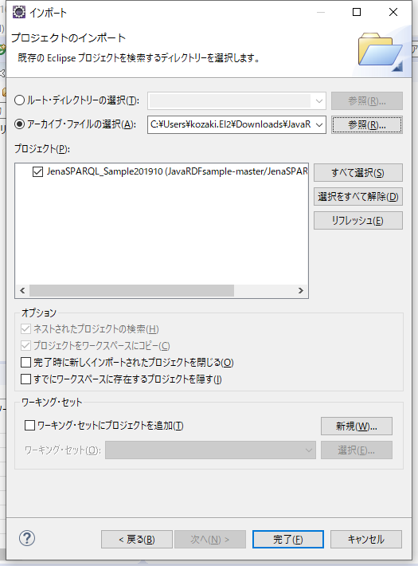
サンプルプロジェクトの インストール
サンプルプロジェクトのダウンロード
https://github.com/oecu-kozaki-lab/JavaRDFsample
から「Clone or download」 →Dwonload ZIP
Eclipseへのインポート
ファイル＞インポート＞一般 ＞既存プロジェクトをワークスペースへ
アーカイブファイルを選択し「参照」
プロジェクトを選択し「完了」
Eclipseのバージョンによって
上手くインポートできないときは
新しいプロジェクトを作って，
各フォルダをコピーして設定する

Slide 14
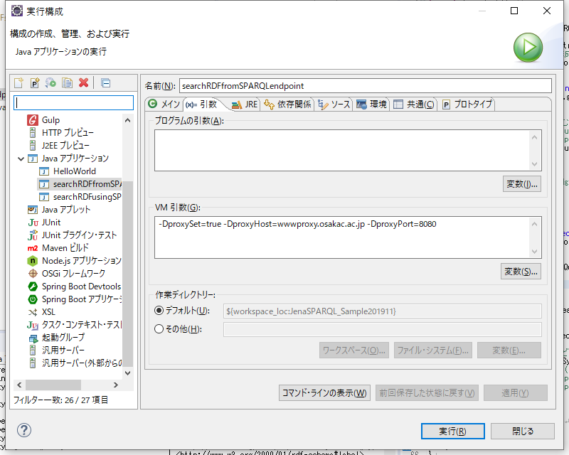
Proxy設定
Proxyの設定
Javaを実行する際のコマンドに以下のオプションを追加する
-DproxySet=true -DproxyHost=wwwproxy.osakac.ac.jp -DproxyPort=8080
Eclipseの場合は， 「実行＞実行の構成」で 「実行するプログラム」の 設定画面の「引数」タブ の「VM引数」に書いて 適用・実行

Slide 15
以下は，推論チャレンジ用のサンプルプログラム

Slide 16
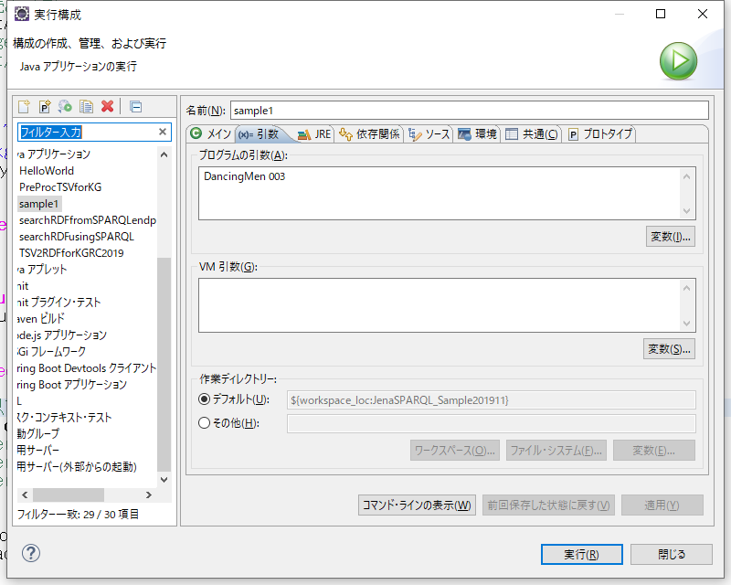
Sample1：引数を指定して実行
起動する際に入力した引数を使って，クエリを実行する
例として，小説名とシーン番号を指定
起動時の引数は，main関数の引数（args[]）に入る
配列args[]から値を取り出して，プログラムで利用すればよい
Eclipseでの実行時には， 「実行＞実行の構成」で 「実行するプログラム」の設定画面の「引数」タブの「プログラムの引数」に書いて適用・実行

Slide 17
Sample2：クエリ結果の組み合わせ利用
作成中．．．
Eclipseでの実行時には， 「実行＞実行の構成」で 「実行するプログラム」の設定画面の「引数」タブの「プログラムの引数」に書いて適用・実行

Slide 18
JenaのJavaDoc
org.apache.jena.rdf.model.Model
https://jena.apache.org/documentation/javadoc/jena/org/apache/jena/rdf/model/Model.html
org.apache.jena.query.ResultSet
https://jena.apache.org/documentation/javadoc/arq/index.html?org/apache/jena/query/ResultSet.html

